Slide 1
Консультация для родителей «Профилактика ожогов у детей»
Подготовила: Кожевникова Татьяна Петровна,
Старший воспитатель
Структурного подразделения «Детский сад № 9 комбинированного вида»
Г.Рузаевка, Республики Мордовия

Slide 2
Классификация ожогов
Термические
Химические
Электрические
Лучевые

Slide 3
Термические ожоги
В большинстве случаев возникновение таких ожогов обусловлено контактом кожи с кипятком, паром, открытым огнем, расплавленным жиром, раскаленными металлическими предметами.
Дети раннего возраста чаще всего получают травму при контакте с горячими жидкостями (водой, молоком, чаем, супом). Нередко ожоги у детей возникают вследствие небрежности родителей, когда они погружают ребенка в слишком горячую ванну или надолго оставляют согреваться грелками.
При термических ожогах у детей обычно поражаются покровные ткани, однако также могут отмечаться, ожоги глаз, дыхательных путей пищеварительного тракта.

Slide 4
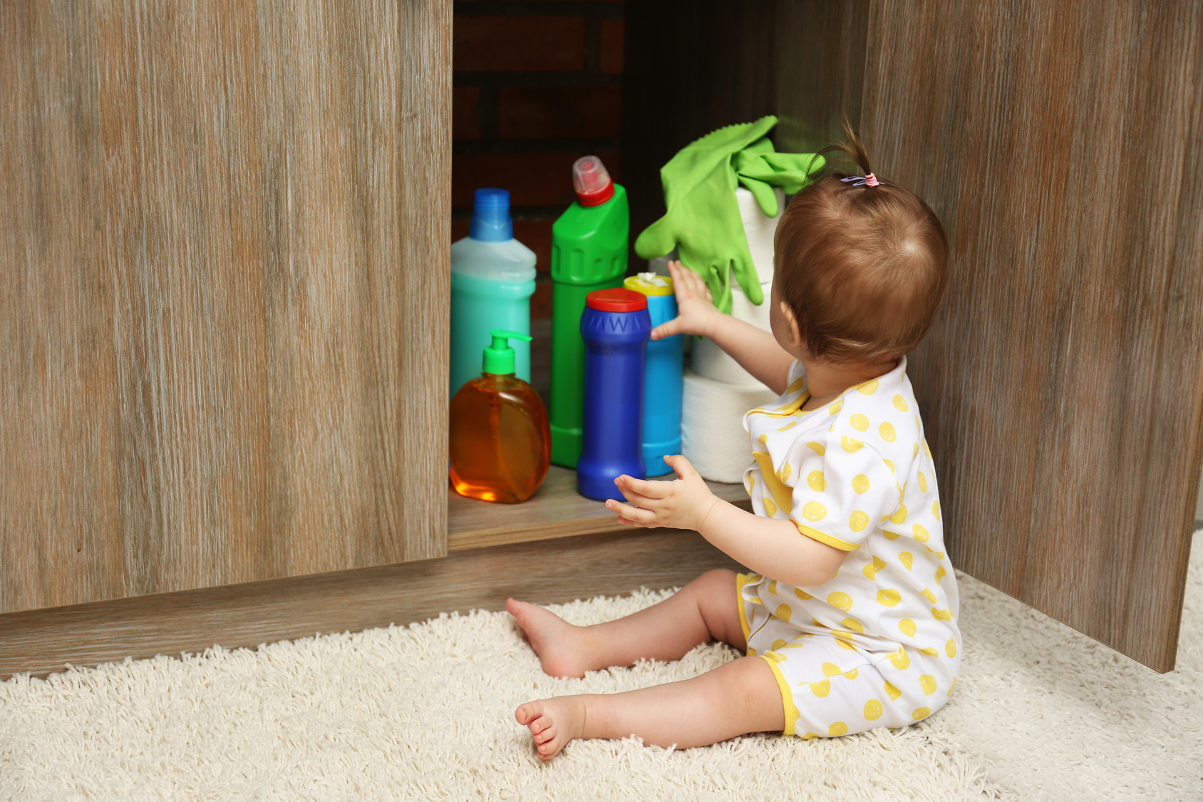
Химические ожоги
Такие ожоги у детей встречаются реже и обычно случаются неправильном хранении бытовых химических средств в доступном для малышей месте.
Маленькие дети могут нечаянно пролить на себя кислоту или щелочь, просыпать порошкообразное вещество, распылить аэрозоль опасным химикатом, по ошибке выпить едкую жидкость.
При приеме агрессивных химических веществ внутрь ожог пищевода у детей сочетается с ожогом полости рта и дыхательных путей.

Slide 5
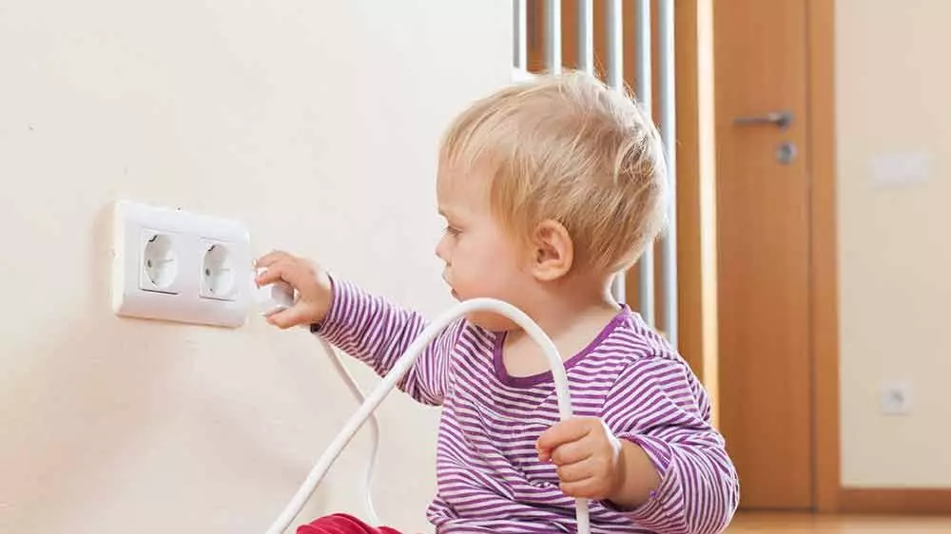
Электрические ожоги
Причинами электрических ожогов у маленьких детей становятся неисправность электроприборов, их неправильное хранение и эксплуатация, наличие в доме доступных для ребенка электророзеток, торчащих оголенных проводов.
Более старшие дети обычно получают электрические ожоги, играя рядом с высоковольтными линиями, прячась в трансформаторных будках.

Slide 6
Лучевые ожоги
Лучевые ожоги у детей чаще всего связаны с попаданием на кожу прямых солнечных лучей в течение длительного периода времени.
Ожог вызывает воздействие ультрафиолета, поэтому получить его можно даже зимой или под водой при купании.

Slide 7
Лучшее средство от ожогов – не допускать их
Ванная комната
Не пользуйтесь горячей водой с температурой выше 50 градусов. Помните, что при температуре свыше 60 градусов возможен ожог!
Проверяйте температуру воды в ванне перед купанием детей. Сначала отрегулируйте холодную, затем горячую воду.
Не купайте малыша пока горячие и холодные слои воды в ванной не перемешаются.
Никогда не купайте новорожденных и детей первого года жизни в горячей воде. Помните, их кожа более нежная, чем ваша!
Не оставляйте детей одних в ванне. Оставшись без присмотра, дети могут повернуть кран с горячей водой и получить ожог.

Slide 8
Лучшее средство от ожогов – не допускать их
Спальня
Ставьте детскую кровать на безопасном расстоянии от источников тепла и электрических розеток.
Держите в стороне от детских кроватей и занавесок открытые источники тепла.
Не оставляйте электрические шнуры! Убирайте их от детей.
Никогда не курите в постели!

Slide 9
Лучшее средство от ожогов – не допускать их
Кухня
Во время приготовления пищи не выпускайте из поля зрения малыша.
Готовьте пищу только на дальних конфорках. Это даст возможность вовремя предотвратить опрокидывание кастрюль с кипятком на ребёнка.
Держите сковородки без ручек, чтобы дети не могли их на себя опрокинуть.
Не храните пищу, особенно лакомства, на плите, т.к. дети могут забраться на плиту, чтобы их достать.
Не оставляйте ёмкостей с горячими жидкостями на краю стола или плиты.
Используйте только исправные электроприборы.
Не оставляйте свободно висящие электрошнуры. Свёртывайте электропровода для того, чтобы дети не могли опрокинуть на себя электроприборы. В этой ситуации соприкосновение со свободно висящими электрическими проводами или электрическими шнурами с вилкой может привести к трагическому исходу.
Убирайте ненужные электроприборы. Держите электроприборы подальше от воды.
Ставьте защитные устройства на розетки во избежание попадания в них пальцев детей.
Не пользуйтесь одним электрическим удлинителем сразу для нескольких электрических приборов.

Slide 10
Общие предупреждения
Спички и источники огня должны находиться вне пределов досягаемости детей. Возраст с 3 до 5 лет - пора увлечения спичками. Дошкольников очень интересует палочка, которая при зажигании дает пламя, тепло, свет. Они не видят ничего дурного в открытии все новых сторон окружающего их мира.
Не злоупотребляйте удлинителем.
Не оставляйте горящие свечи без присмотра.
Храните едкие химические вещества в безопасном месте.
При наличии газовых плит: если вы почувствовали запах газа или подозреваете его утечку, откройте дверь или окно, проветрите помещение и вызовите газовую или пожарную службу. В это время не зажигайте спички, не включайте электричество.
Никогда не храните бензин или другие легковоспламеняющиеся жидкости в доме.
При наступлении лета учащаются выезды на природу. Не высыпайте горячий уголь на песок, землю. Это может привести к ожогу стоп!

